Slide 1
经纪订单性能优化经验分享
证券软件中心研发二部： 张东方

Slide 2
内容简介
1.经纪订单简介
2.性能优化层次与角度
硬件选型优化
BIOS和操作系统优化
SQL Server 数据库优化
SQL优化
应用代码优化
3.性能优化工具与方法
数据库性能SQL(索引使用、数据库瓶颈)
intel vtune
4.优化案例

Slide 3
经纪订单简介
订单系统是以建设快速交易通道、服务专业化投资、提供单客户高并发、低延时为最基本目标而构建的业务系统，即旗鱼版订单系统。而经纪订单是直接将旗鱼版订单系统应用到客户数量大很多，对延时要求并不高的普通经纪客户群体。与传统集中交易相比，经纪订单只是专注交易业务处理，需要与集中交易、资金系统、账户系统对接，配合使用，因此订单系统相对集中交易的优势就在于性能。

Slide 4
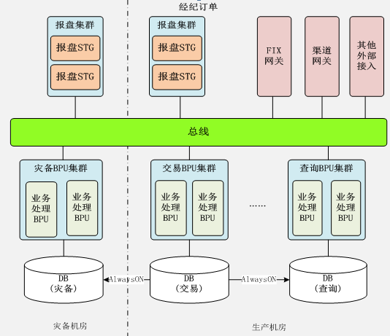
经纪订单架构

Slide 5
经纪订单目标
容量
支持百万级体量客户，单套节点满足经纪业务200家营业部，500万客户容量的要求，每日能处理500万笔综合委托能力。
性能
单套节点订单委托吞吐量不低于10000笔/秒，成交回报处理吞吐量不低于10000笔/秒，综合查询吞吐量不低于50000笔/秒。

Slide 6
经纪订单特点
系统跑在windows平台
使用磁盘数据库sql server 2014作为数据存储,采用always on作为主备数据库同步的手段。
可以部署多套节点，多套交易和查询节点可以并行处理。

Slide 7
优化层次与角度
硬件选型优化
BIOS和操作系统设置优化
SQL Server 数据库优化
SQL优化
应用优化

Slide 8
硬件选型优化
由于采用磁盘数据库，单进程处理性能不高，需要配置比较多的业务进程才能把吞吐量提升上去，因此要求BPU所在机器CPU核数要比较多，可以选择核数多而主频相对低的CPU。
更高主频 VS 更多核心

Slide 9
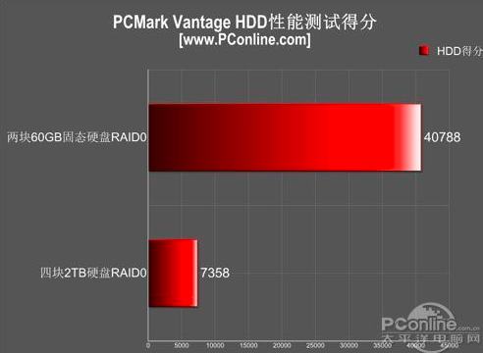

硬件选型优化
采用磁盘数据库，磁盘性能对数据库的事务操作影响很大，为了提升磁盘数据库的性能，最好采用SSD，并且把操作系统、数据文件、日志文件所在的磁盘单独分开。

Slide 10
硬件选型优化
由于BPU与sql server之间的网络，并发查询数据量大的话，很容易把千兆网卡跑满，建议使用万兆网卡。

Slide 11
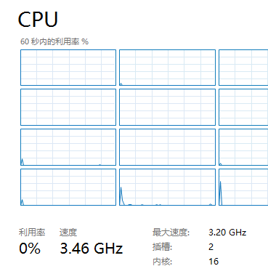
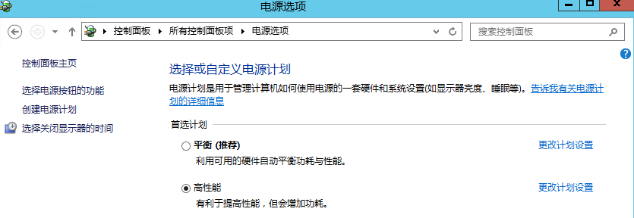
BIOS和操作系统优化
BIOS：设置最高性能
操作系统：控制面板\电源选项，设置高性能
PowerProfile: MaxPerf
ProcVirtualization: Disabled
MinProcIdlePower: NoCStates,

Slide 12
SQL Server 数据库优化
采用64位的操作系统与数据库
可以支持更大的内存，数据库可以利用大内存做数据缓存，不用每次查询都从磁盘读取，提升性能

Slide 13
SQL Server 数据库优化
使用core-based liencese
使用普通的license,sql server只能利用2-4个物理CPU的某一个，硬件性能不能充分利用；而使用core-based liencese,可以充分利用多物理CPU。

Slide 14
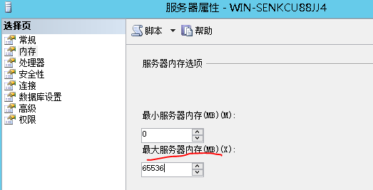
SQL Server 数据库优化
数据库内存设置与CPU设置
设定数据库最大可用内存，以免sql server占据大量的内存，影响操作系统及其他应用的内存正常使用。

Slide 15
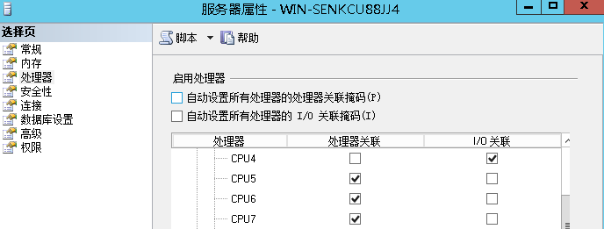
SQL Server 数据库优化
数据库CPU设置
指定sql server线程可以用的CPU核心，而不是让sql server在所有CPU都跑，不指定会导致数据库线程在各个物理CPU之间切换频繁，无法充分利用CPU缓存，导致数据库性能低下。

Slide 16
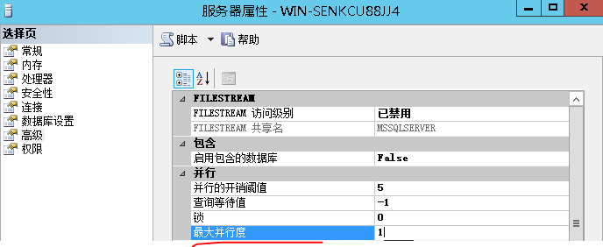
SQL Server 数据库优化
数据库其他参数设置
最大并行度设置为1，以减少大数据量查询的情况下的CPU消耗。
因为一般不涉及历史数据的情况下，不会发生单次查询大量数据的情况

Slide 17
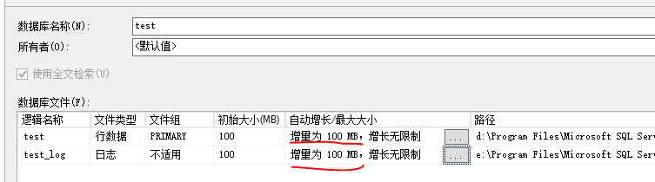
SQL Server 数据库优化
数据和日志文件设置
文件数据文件和日志文件不按照默认百分比增长，而是按照固定大小增长，以免文件扩展次数过于频繁，或单次增长较大导致导致较长时间系统阻塞。

Slide 18
SQL优化
尽量不用select *，只查必须字段
节约网络流量
可以提高查询的效率

Slide 19
SQL优化
select top n + order by 实现分页查找

Slide 20
SQL优化
使用sequence而不是更新表
旗鱼版本是从STK_ORDER_ID_CFG表取100个序号缓存，更新STK_ORDER_ID_CFG，用完了再取下一段
经纪订单一个节点多个业务进程并发处理，而且有多节点，不能跨机器缓存序号，而取一个序号再更新序号表又会导致表锁很严重(序号段是机构内共享的)，因此改用每个机构一个sequence

Slide 21
SQL优化
order by使用上索引
查询进行优化，应尽量避免全表扫描，首先应考虑在 where 及 order by 涉及的列上建立索引。

Slide 22
SQL优化
索引覆盖
组合索引要尽量使关键查询形成索引覆盖，其前导列一定是使用最频繁的列,尽早限制结果集

Slide 23
SQL优化
使用索引字段作为条件时，如果该索引是复合索引，那么必须使用到该索引中的第一个字段作为条件时才能保证系统使用该索引，否则该索引将不会被使用，并且应尽可能的让字段顺序与索引顺序相一致。

Slide 24
SQL优化
索引并不是越多越好，索引固然可以提高相应的 select 的效率，但同时也降低了 insert 及 update 的效率，因为 insert 或 update 时有可能会重建索引，所以怎样建索引需要慎重考虑，视具体情况而定。一个表的索引数最好不要超过6个。

Slide 25
SQL优化
应尽可能的避免更新 clustered 索引数据列，因为 clustered 索引数据列的顺序就是表记录的物理存储顺序，一旦该列值改变将导致整个表记录的顺序的调整，会耗费相当大的资源。若应用系统需要频繁更新 clustered 索引数据列，那么需要考虑是否应将该索引建为 clustered 索引。

Slide 26
SQL优化
采用数据库过滤大部分数据，而不是取到应用后，再在应用里面过滤。

Slide 27
应用优化
数据缓存 常用不变的数据不要每次查数据库，查询后缓存起来以后使用

Slide 28
应用优化
计算结果缓存，一次计算，多次重用

Slide 29
应用优化
关键线程和进程绑定CPU核心，减少上下文切换，提升性能
方式一：启动绑定进程的CPU核心
start /NODE 1 /AFFINITY 0xff maServer.exe

Slide 30
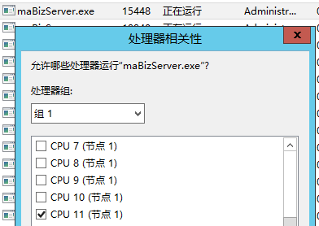
应用优化
关键进程和线程绑定CPU核心，减少上下文切换，提升性能
方式二：运行时通过任务管理器绑定进程的CPU核心

Slide 31
应用优化
关键线程和进程绑定CPU核心，减少上下文切换，提升性能
方式三：
应用中通过SetProcessAffinityMask调用设置进程的CPU核心绑定
应用中通过SetThreadAffinityMask调用设置线程的CPU核心绑定

Slide 32
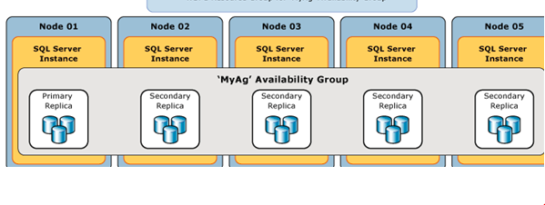
应用优化
读写分离，查询使用备库,事务使用主库，主库到备库采用always on同步

Slide 33
应用优化
减少不必要的对象创建，尽量缓存重用对象
对象创建和销毁是个耗时费力的工作

Slide 34
性能优化工具与方法
数据库性能SQL(索引使用、数据库瓶颈、缓存处理)
intel vtune工具

Slide 35
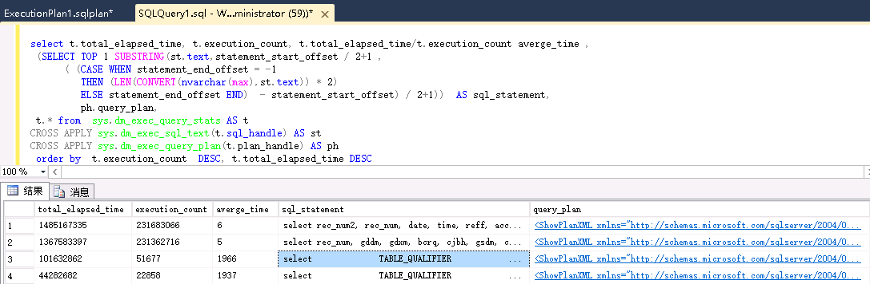
数据库性能SQL(SQL执行次数、平均消耗、执行计划等)
A.数据库性能SQL(索引使用、数据库瓶颈)
select t.total_elapsed_time, t.execution_count, t.total_elapsed_time/t.execution_count averge_time ,
(SELECT TOP 1 SUBSTRING(st.text,statement_start_offset / 2+1 ,
( (CASE WHEN statement_end_offset = -1
THEN (LEN(CONVERT(nvarchar(max),st.text)) * 2)
ELSE statement_end_offset END) - statement_start_offset) / 2+1)) AS sql_statement,
ph.query_plan,
t.* from sys.dm_exec_query_stats AS t
CROSS APPLY sys.dm_exec_sql_text(t.sql_handle) AS st
CROSS APPLY sys.dm_exec_query_plan(t.plan_handle) AS ph
order by t.execution_count DESC, t.total_elapsed_time DESC
Notes:
select t.total_elapsed_time, t.execution_count, t.total_elapsed_time/t.execution_count averge_time ,
(SELECT TOP 1 SUBSTRING(st.text,statement_start_offset / 2+1 ,
( (CASE WHEN statement_end_offset = -1
THEN (LEN(CONVERT(nvarchar(max),st.text)) * 2)
ELSE statement_end_offset END) - statement_start_offset) / 2+1)) AS sql_statement,
ph.query_plan,
t.* from sys.dm_exec_query_stats AS t
CROSS APPLY sys.dm_exec_sql_text(t.sql_handle) AS st
CROSS APPLY sys.dm_exec_query_plan(t.plan_handle) AS ph
order by t.execution_count DESC, t.total_elapsed_time DESC

Slide 36
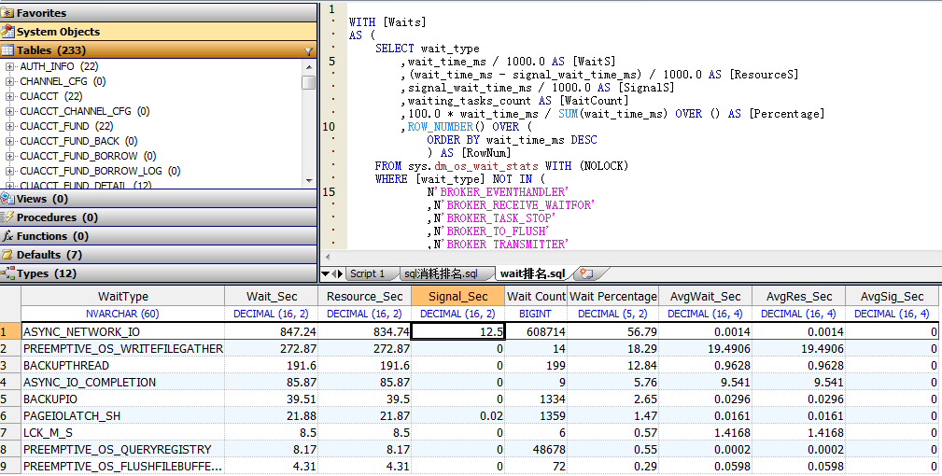
数据库性能SQL(数据库等待时间类型、时间、次数统计等)
Notes:
WITH [Waits]
AS (
SELECT wait_type
,wait_time_ms / 1000.0 AS [WaitS]
,(wait_time_ms - signal_wait_time_ms) / 1000.0 AS [ResourceS]
,signal_wait_time_ms / 1000.0 AS [SignalS]
,waiting_tasks_count AS [WaitCount]
,100.0 * wait_time_ms / SUM(wait_time_ms) OVER () AS [Percentage]
,ROW_NUMBER() OVER (
ORDER BY wait_time_ms DESC
) AS [RowNum]
FROM sys.dm_os_wait_stats WITH (NOLOCK)
WHERE [wait_type] NOT IN (
N'BROKER_EVENTHANDLER'
,N'BROKER_RECEIVE_WAITFOR'
,N'BROKER_TASK_STOP'
,N'BROKER_TO_FLUSH'
,N'BROKER_TRANSMITTER'
,N'CHECKPOINT_QUEUE'
,N'CHKPT'
,N'CLR_AUTO_EVENT'
,N'CLR_MANUAL_EVENT'
,N'CLR_SEMAPHORE'
,N'DBMIRROR_DBM_EVENT'
,N'DBMIRROR_EVENTS_QUEUE'
,N'DBMIRROR_WORKER_QUEUE'
,N'DBMIRRORING_CMD'
,N'DIRTY_PAGE_POLL'
,N'DISPATCHER_QUEUE_SEMAPHORE'
,N'EXECSYNC'
,N'FSAGENT'
,N'FT_IFTS_SCHEDULER_IDLE_WAIT'
,N'FT_IFTSHC_MUTEX'
,N'HADR_CLUSAPI_CALL'
,N'HADR_FILESTREAM_IOMGR_IOCOMPLETION'
,N'HADR_LOGCAPTURE_WAIT'
,N'HADR_NOTIFICATION_DEQUEUE'
,N'HADR_TIMER_TASK'
,N'HADR_WORK_QUEUE'
,N'KSOURCE_WAKEUP'
,N'LAZYWRITER_SLEEP'
,N'LOGMGR_QUEUE'
,N'ONDEMAND_TASK_QUEUE'
,N'PWAIT_ALL_COMPONENTS_INITIALIZED'
,N'QDS_PERSIST_TASK_MAIN_LOOP_SLEEP'
,N'QDS_CLEANUP_STALE_QUERIES_TASK_MAIN_LOOP_SLEEP'
,N'REQUEST_FOR_DEADLOCK_SEARCH'
,N'RESOURCE_QUEUE'
,N'SERVER_IDLE_CHECK'
,N'SLEEP_BPOOL_FLUSH'
,N'SLEEP_DBSTARTUP'
,N'SLEEP_DCOMSTARTUP'
,N'SLEEP_MASTERDBREADY'
,N'SLEEP_MASTERMDREADY'
,N'SLEEP_MASTERUPGRADED'
,N'SLEEP_MSDBSTARTUP'
,N'SLEEP_SYSTEMTASK'
,N'SLEEP_TASK'
,N'SLEEP_TEMPDBSTARTUP'
,N'SNI_HTTP_ACCEPT'
,N'SP_SERVER_DIAGNOSTICS_SLEEP'
,N'SQLTRACE_BUFFER_FLUSH'
,N'SQLTRACE_INCREMENTAL_FLUSH_SLEEP'
,N'SQLTRACE_WAIT_ENTRIES'
,N'WAIT_FOR_RESULTS'
,N'WAITFOR'
,N'WAITFOR_TASKSHUTDOWN'
,N'WAIT_XTP_HOST_WAIT'
,N'WAIT_XTP_OFFLINE_CKPT_NEW_LOG'
,N'WAIT_XTP_CKPT_CLOSE'
,N'XE_DISPATCHER_JOIN'
,N'XE_DISPATCHER_WAIT'
,N'XE_TIMER_EVENT'
, N'QDS_SHUTDOWN_QUEUE'
)
AND waiting_tasks_count > 0
)
SELECT MAX(W1.wait_type) AS [WaitType]
,CAST(MAX(W1.WaitS) AS DECIMAL(16, 2)) AS [Wait_Sec]
,CAST(MAX(W1.ResourceS) AS DECIMAL(16, 2)) AS [Resource_Sec]
,CAST(MAX(W1.SignalS) AS DECIMAL(16, 2)) AS [Signal_Sec]
,MAX(W1.WaitCount) AS [Wait Count]
,CAST(MAX(W1.Percentage) AS DECIMAL(5, 2)) AS [Wait Percentage]
,CAST((MAX(W1.WaitS) / MAX(W1.WaitCount)) AS DECIMAL(16, 4)) AS [AvgWait_Sec]
,CAST((MAX(W1.ResourceS) / MAX(W1.WaitCount)) AS DECIMAL(16, 4)) AS [AvgRes_Sec]
,CAST((MAX(W1.SignalS) / MAX(W1.WaitCount)) AS DECIMAL(16, 4)) AS [AvgSig_Sec]
FROM Waits AS W1
INNER JOIN Waits AS W2 ON W2.RowNum <= W1.RowNum
GROUP BY W1.RowNum
HAVING SUM(W2.Percentage) - MAX(W1.Percentage) < 99 -- percentage threshold
OPTION (RECOMPILE);

Slide 37
数据库性能SQL(清除数据库统计信息)
--清空wait等信息
DBCC freeproccache
GO
DBCC SQLPERF('sys.dm_os_wait_stats', CLEAR);
GO
DBCC SQLPERF('sys.dm_os_latch_stats', CLEAR);
GO
Notes:
--清空wait等信息
DBCC freeproccache
GO
DBCC SQLPERF('sys.dm_os_wait_stats', CLEAR);
GO
DBCC SQLPERF('sys.dm_os_latch_stats', CLEAR);
GO

Slide 38
Intel vtune工具
VTune性能分析器是intel提供的用于分析程序性能的工具，它能帮助确定程序的热点（hotspot），找到性能瓶颈。

Slide 39
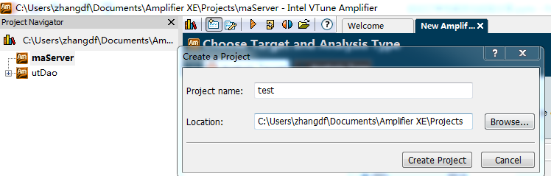
创建vtune调优工程
Intel Vtune工具的使用

Slide 40
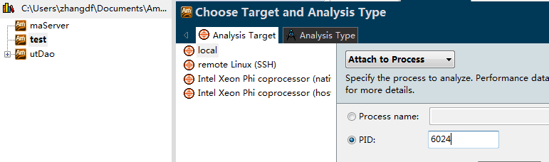
Intel Vtune工具的使用
指定调优的进程

Slide 41
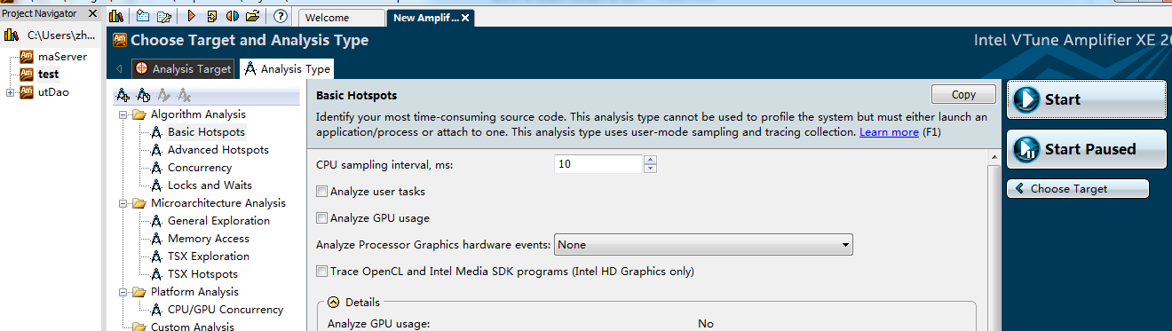
Intel Vtune工具的使用
设置性能分析的类型和采样时间

Slide 42
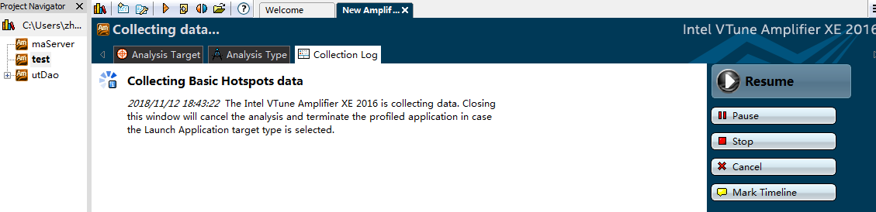
Intel Vtune工具的使用
运行vtune分析

Slide 43
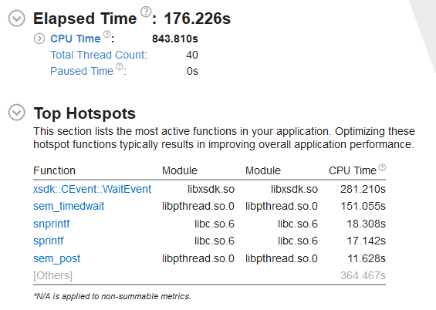
Intel Vtune工具的使用
分析结果：总体数据

Slide 44
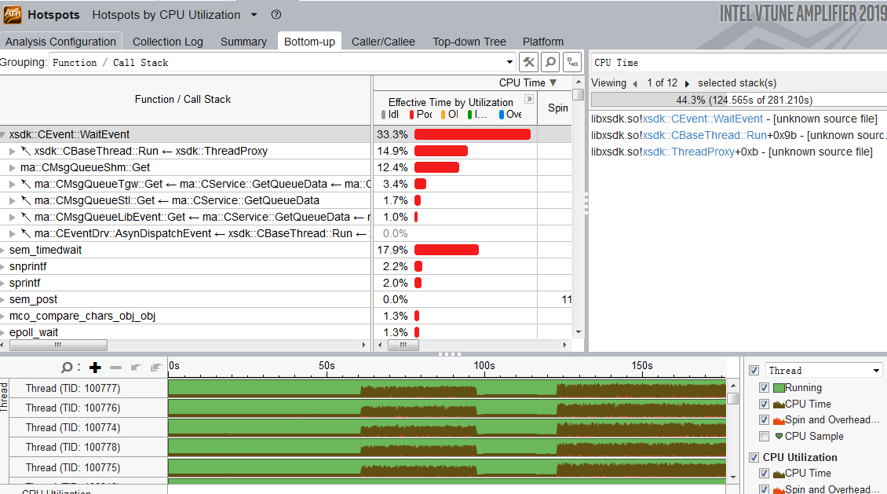
Intel Vtune工具的使用
分析结果：从下往上

Slide 45
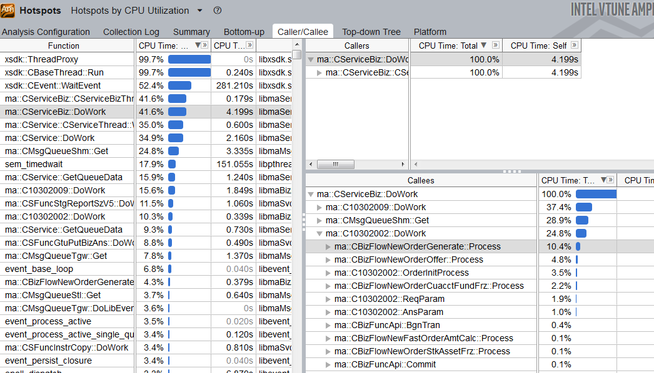
Intel Vtune工具的使用
分析结果：从调用者和被调用者的角度

Slide 46
Intel Vtune使用注意事项
1.编译时带调试信息，生成pdb文件
2.设置pdb文件目录(分析windows应用性能)
3.设置好系统文件的pdb目录(分析windows应用性能)

Slide 47
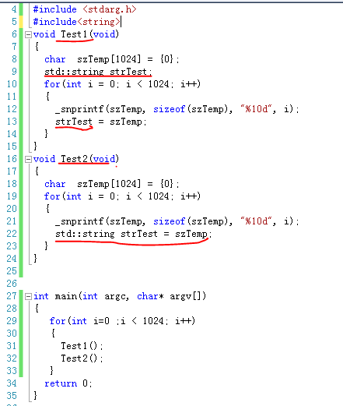
Intel Vtune实战

Slide 48
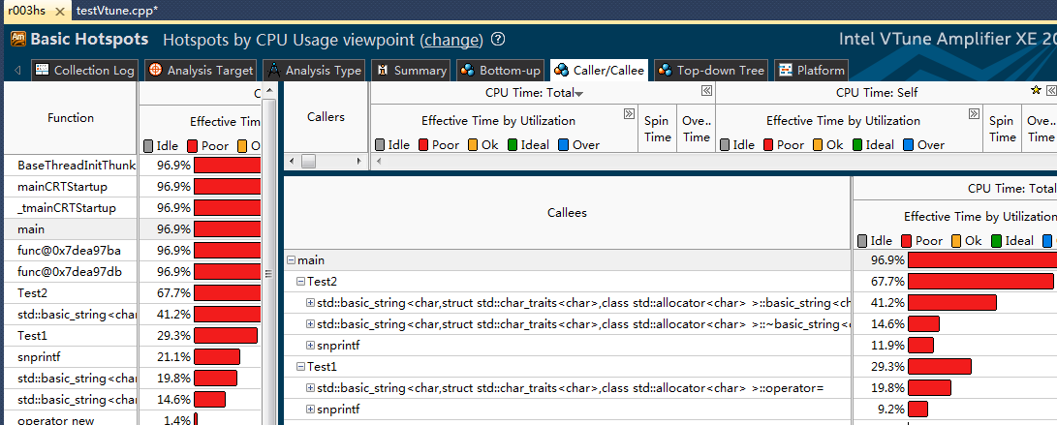
Intel Vtune实战

Slide 49

怎么获得intel vtune
https://software.intel.com/zh-cn/vtune
注册可以免费试用30天

Slide 50


